Slide 1


REGLAS PARA ELABORAR UN ARGUMENTO:
Distinguir entre premisas y conclusiones. Las premisas inician el argumento, la conclusión lo cierran.
Presentar las ideas en orden: exponer primero las premisas y extraer la conclusión al final.
Partir de premisas fiables: porque si se parte de premisas débiles o poco dignas la conclusión correrá la misma suerte.
Usar un lenguaje completo, específico y definitivo: escribir correctamente y evitar términos generales, vagos y abstractos.
Evitar lenguaje emotivo cuya única función sea influir en las emociones del auditorio ya sea a favor o en contra de las opiniones que esta discutiendo.
Usar un único significado para cada término, esto para evitar la falacia de la ambigüedad en la que un argumento puede ser plausible a primera vista pero opera en dos sentidos diferentes por igual.

Slide 2

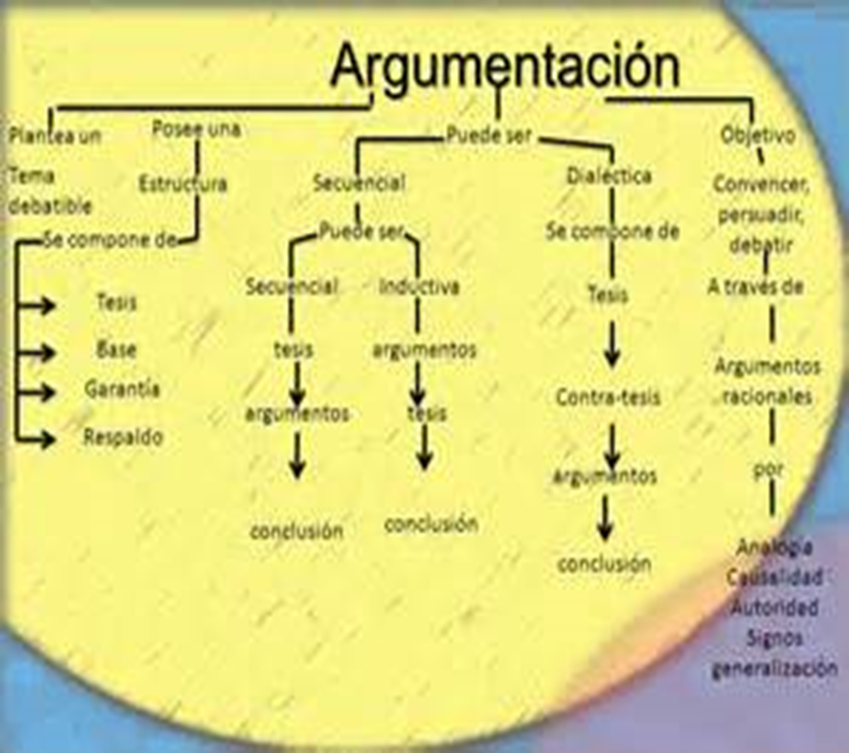

Slide 3

FALACIAS:
Es el nombre con el que genéricamente se hace referencia a un error en la argumentación.
Son razonamientos sicológicamente persuasivo pero lógicamente defectuoso.
Son todos aquellos argumentos aparentes introducidos en el discurso que buscan engañar o inducir a un error al auditorio o a la parte contraria.
CLASIFICACIÓN DE LAS FALACIAS:
Falacias formales: son errores en la argumentación por que no se han seguido las reglas lógicas; es decir, una falacia formal es un argumento lógicamente incorrecto o invalido.
Falacia no formal: son argumentos lógica o formalmente válidos, pero que se considera como forma incorrecta de razonar por los problemas de solidez de las premisas.
Se distinguen dos grupos de falacias no formales:
Las falacias materiales: en las cuales las premisas presumen muchas cosas que no se han probado adecuadamente.
Las falacias verbales: en las cuales el problema de las premisas se debe normalmente a la ambigüedad derivada de un uso incorrecto del lenguaje.

Slide 4

CLASIFICACIÓN DE LAS FALACIAS:
Falacias formales: son errores en la argumentación por que no se han seguido las reglas lógicas; es decir, una falacia formal es un argumento lógicamente incorrecto o invalido.
Falacia no formal: son argumentos lógica o formalmente válidos, pero que se considera como forma incorrecta de razonar por los problemas de solidez de las premisas.
Se distinguen dos grupos de falacias no formales:
Las falacias materiales: en las cuales las premisas presumen muchas cosas que no se han probado adecuadamente.
Las falacias verbales: en las cuales el problema de las premisas se debe normalmente a la ambigüedad derivada de un uso incorrecto del lenguaje.

Slide 5

*Los tipos de falacias materiales son:
1. Falacia de accidente: esta falacia surge de un uso deliberado y engañoso de una generalización apresurada. Cuando generalizamos casos individuales de manera impropia cometemos la falacia de accidente.
2. Falacia de accidente inverso: consiste en aplicar un principio general a un caso particular, sin prestar atención a sus características; es decir vamos demasiado rápido o descuidadamente de un caso particular hacia sugeneralización. Por ejemplo:
Todo el que prive de la vida a otro, comete un hecho delictuoso.
Juan mato a Pedro en defensa legitima.
Juan cometió un hecho delituoso.
En este caso no prestamos atención a que la defensa legitima es una causal de justificación.
3. Falacia de falso dilema: esta falacia consiste en reducir las opiniones que se analizan sólo a dos posibles, a menudo drásticamente opuestas e injustas para la persona contra quien se pone el dilema.
4. Falacia de argumento a la persona (ad hominem): esta clase de falacia pretende refutar un argumento descalificando a la persona que lo sostiene.
Ad hominen significa «contra hombre». El ataque no apunta contra el argumento sino contra quien lo sostiene.

Slide 6
